Slide 1
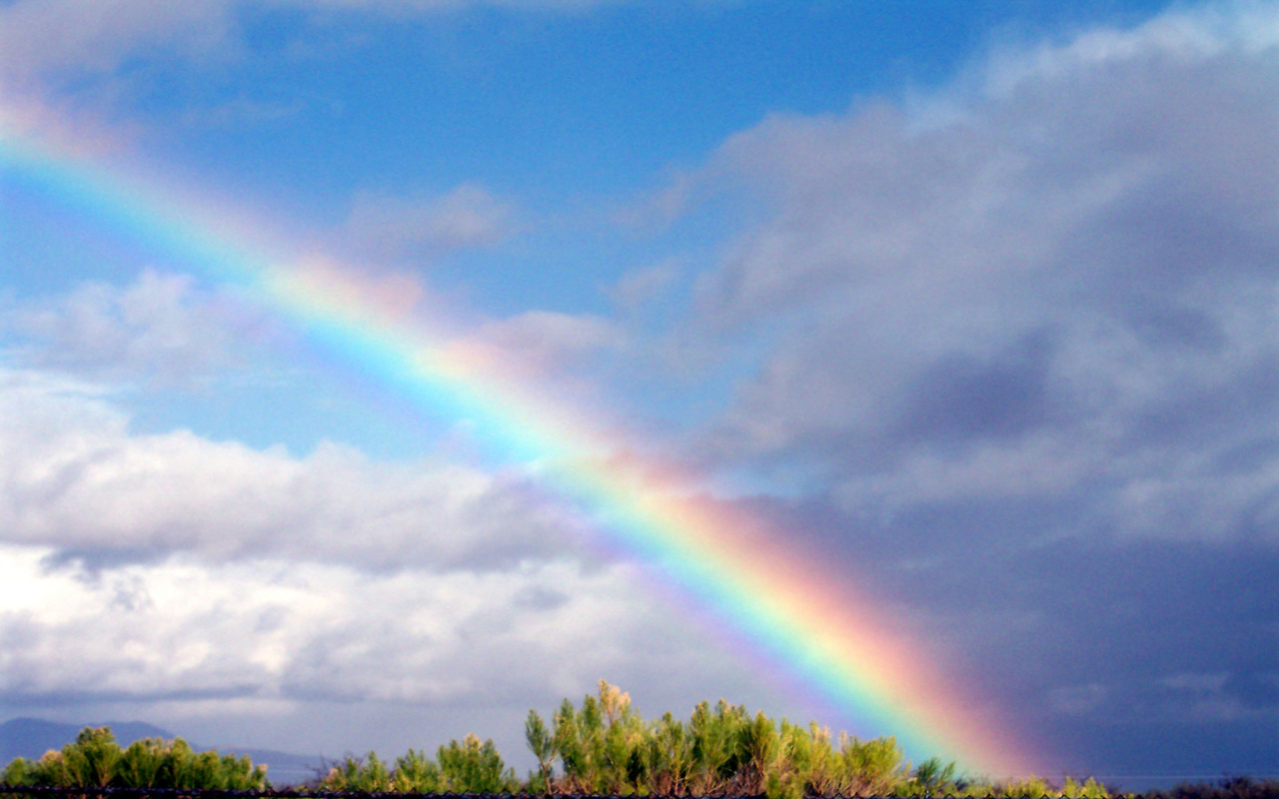
\

Slide 2
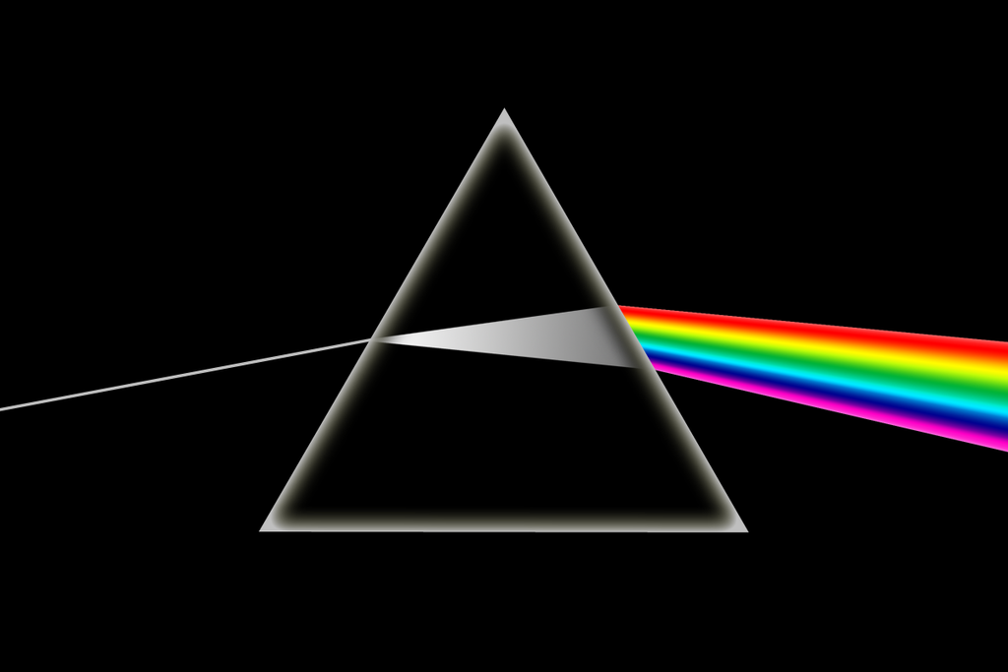
E QUESTO CHI LO CONOSCE?

Slide 3
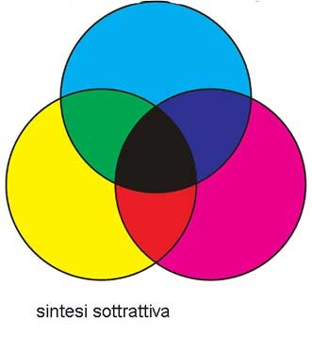

Colori primari:
CIANO
GIALLO
MAGENTA

Slide 4

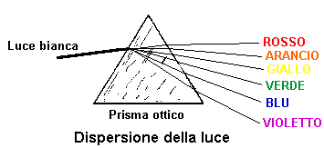
La luce bianca che attraversa il prisma si suddivide nei diversi colori che costituiscono lo spettro della luce, quindi la luce bianca è la somma dei diversi colori.

Slide 5
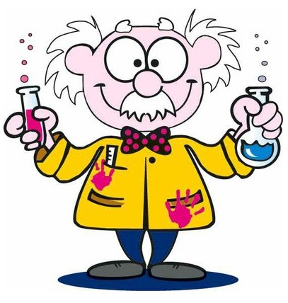
ESPERIMENTO!

Slide 6
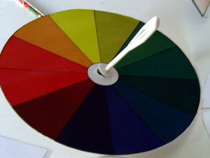
IL DISCO DI NEWTON

Slide 7
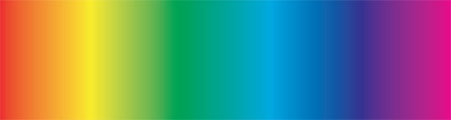
DISPERSIONE
Ciascun colore corrisponde a una particolare frequenza quindi a una particolare lunghezza d’ onda

Slide 8
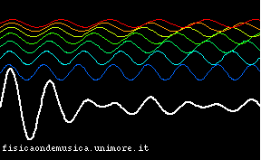

CHE COSA E’ UN’ONDA?

Slide 9
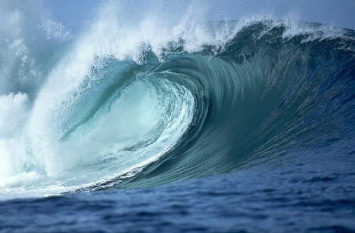
Un onda elettromagnetica è il fenomeno fisico attraverso il quale un campo elettromagnetico si diffonde nello spazio. Le onde elettromagnetiche sono fenomeni ondulatori come le onde del mare.

Slide 10
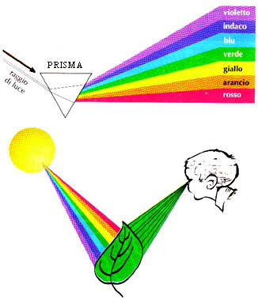
PERCHE' VEDIAMO GLI OGGETTI COLORATI ?
Quando un oggetto è colpito dalla luce, assorbe alcuni colori e ne riflette altri. I colori che l'oggetto riflette (o trasmette) sono quelli che percepiamo: ad esempio, nella figura vediamo una foglia che appare verde perché assorbe tutti i colori tranne il verde.
Ma come mai vediamo anche colori che non sono presenti nello spettro solare, come , ad esempio, un fiore rosa o un ramo marrone? Questo accade perché i colori riflessi sono più di uno e, mescolandosi, formano tutte le varietà di colori

Slide 11

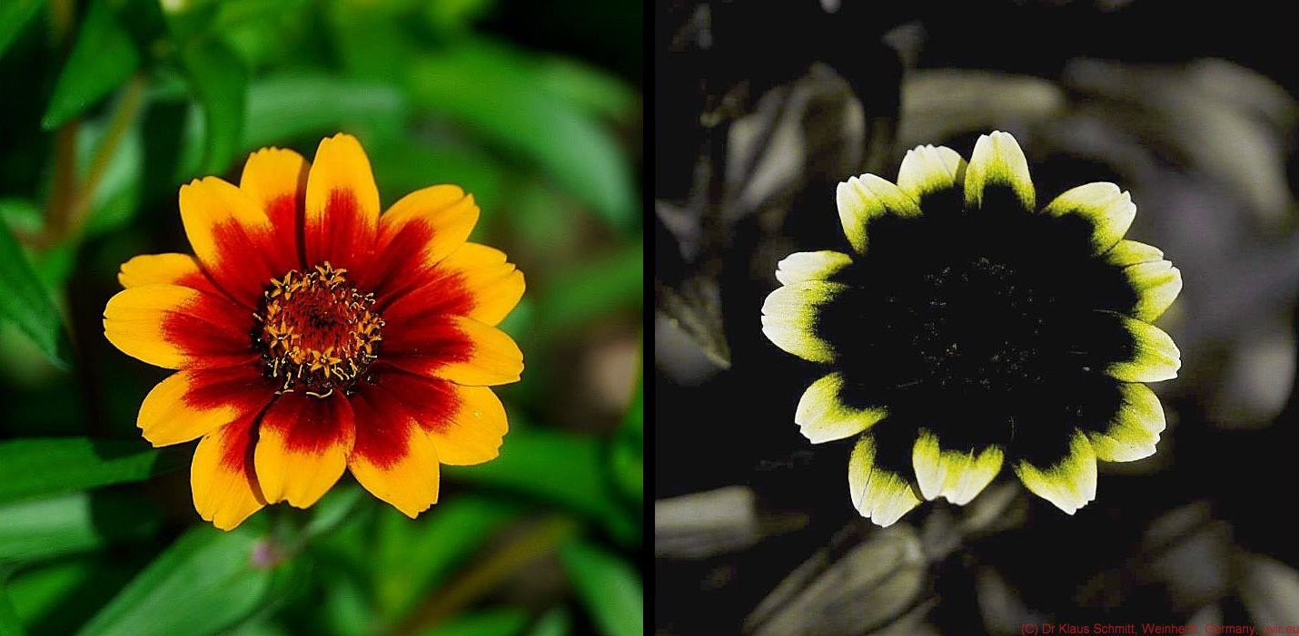
COME VEDE L’ APE?

Slide 12
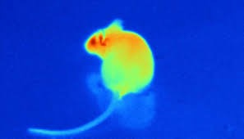
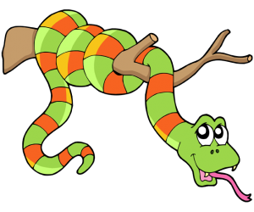
COME VEDE IL SERPENTE?

Slide 13
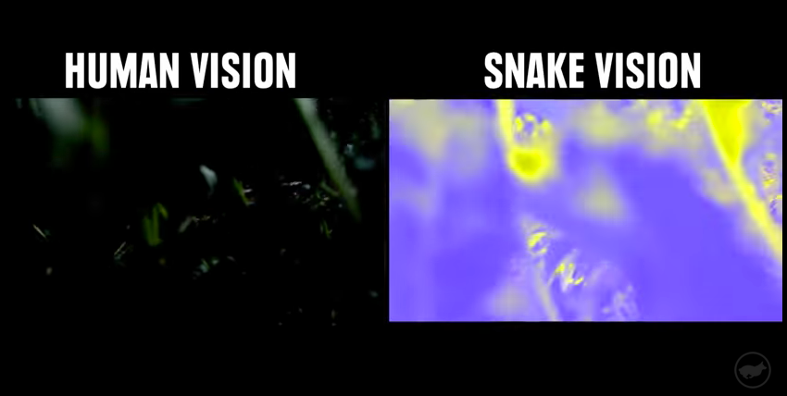

Come vede l’uomo
come vede il serpente

Slide 14
ESPERIMENTO!

Slide 15
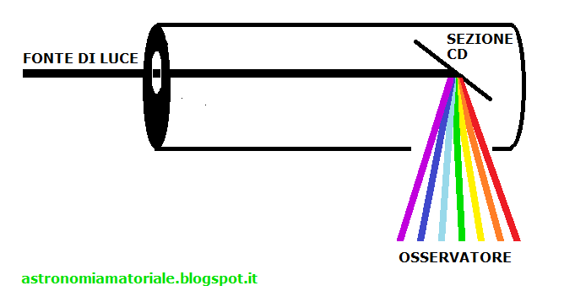
SPETTROSCOPIO

Slide 16
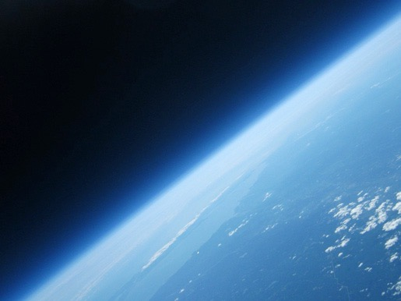
PERCHE’ IL CIELO E’ AZZURRO?
L’atmosfera terrestre rende il cielo azzurro; se infatti non ci fosse l’atmosfera vedremmo il cielo nero come nello spazio.
spazio
atmosfera
terra

Slide 17
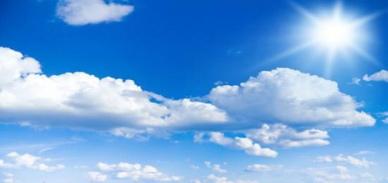
L’atmosfera è formata da azoto, ossigeno e altre particelle. Quando la luce bianca del sole colpisce i gas e le particelle dell’atmosfera, la componente blu viene diffusa più della rossa in tutte le direzioni, perciò abbiamo la sensazione che il cielo sia blu.

Slide 18
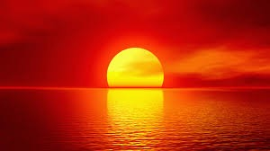
Al contrario al tramonto il sole ha una posizione più bassa nel cielo e per questo i raggi devono compiere un percorso più lungo attraverso l’ atmosfera: i “raggi blu”, essendo più diffusi dei rossi, dopo un lungo cammino risultano indeboliti rispetto a questi ultimi. I “raggi rossi” residui quindi colorano il cielo.

Slide 19
ESPERIMENTO!

Slide 20
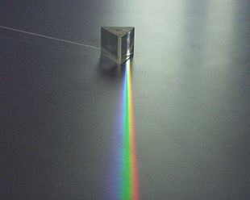
PRISMA

Slide 21

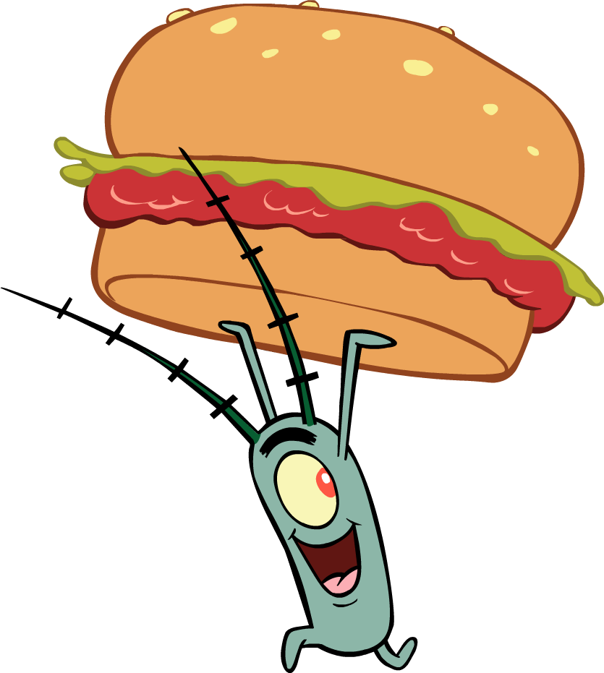



GRAZIE!
DA PIETRO, MICHELA, ILARIA, SARA

